Slide 1
Тема: Облік праці та її оплати (продовження)

Slide 2
План
Порядок нарахування відпускних
Облік створення забезпечення на оплату відпускних

Slide 3
Відпустка - це встановлена законом, колективним договором або трудовим контрактом певна кількість календарних днів безперервного відпочинку, які надаються працівникові роботодавцем у календарному році з оплатою або без оплати їх із збереженням місця роботи (посади) за працівником на цей час

Slide 4
Право на оплачувану щорічну відпустку передбачено ст. 45 Конституції України. Умови, тривалість і порядок надання відпусток визначено КЗпП, Законом про відпустки й іншими законодавчими актами.
Право на відпустку мають громадяни, які перебувають у трудових відносинах із підприємствами, установами, організаціями незалежно від виду діяльності та галузевої приналежності, а також громадяни, які працюють за трудовим договором у фізособи (ч. 1 ст. 2 Закону про відпустки).
Тобто сумісники та працівники, що працюють у режимі неповного чи скороченого робочого часу, мають однакові з іншими працівниками права на отримання щорічної відпустки.

Slide 5
Статтею 4 Закону України «Про відпустки» від 15.11.1996 р. установлені такі види щорічних відпусток:
основна відпустка;
додаткова відпустка за роботу зі шкідливими та важкими умовами праці;
додаткова відпустка за особливий характер праці;
інші додаткові відпустки, передбачені законодавством.
Водночас колективним договором, угодою та трудовим договором можуть установлюватись інші види щорічних відпусток.

Slide 6
Щорічна додаткова відпустка за роботу із шкідливими і важкими умовами праці тривалістю до 35 календарних днів надається працівникам, зайнятим на роботах, пов’язаних із негативним впливом на здоров’я шкідливих виробничих факторів, за Списком виробництв, цехів, професій і посад, затверджуваним Кабінетом Міністрів України. Конкретна тривалість такої відпустки встановлюється колективним чи трудовим договором залежно від результатів атестації робочих місць за умовами праці та часу зайнятості працівника в цих умовах.
Щорічна додаткова відпустка за особливий характер праці надається 1) окремим категоріям працівників, робота яких пов’язана з підвищеним нервово-емоційним та інтелектуальним навантаженням або виконується в особливих природних географічних і геологічних умовах та умовах підвищеного ризику для здоров’я, — тривалістю до 35 календарних днів за Списком виробництв, робіт, професій і посад, затверджуваним Кабінетом Міністрів України;
2) працівникам з ненормованим робочим днем — тривалістю до 7 календарних днів згідно із списками посад, робіт та професій, визначених колективним договором, угодою. Конкретна тривалість щорічної додаткової відпустки за особливий характер праці встановлюється колективним чи трудовим договором залежно від часу зайнятості працівника в цих умовах.

Slide 7
Тривалість відпусток незалежно від режимів і графіків роботи розраховується в календарних днях.
Щорічна основна відпустка надається працівникам тривалістю не менш як 24 календарних дні за відпрацьований робочий рік, який відлічується з дня укладення трудового договору.
Для окремих категорій працівників Закону України "Про відпустки" встановлено більшу тривалість щорічної основної відпустки.
Загальна тривалість щорічних основної та додаткової відпусток не може перевищувати 59 к.дн., а для працівників, зайнятих на підземних гірських роботах, — 69 к.дн.
Конкретна тривалість щорічної додаткової відпустки встановлюється колективним договором за кожним видом робіт, професій та посад або трудовим договором.

Slide 8
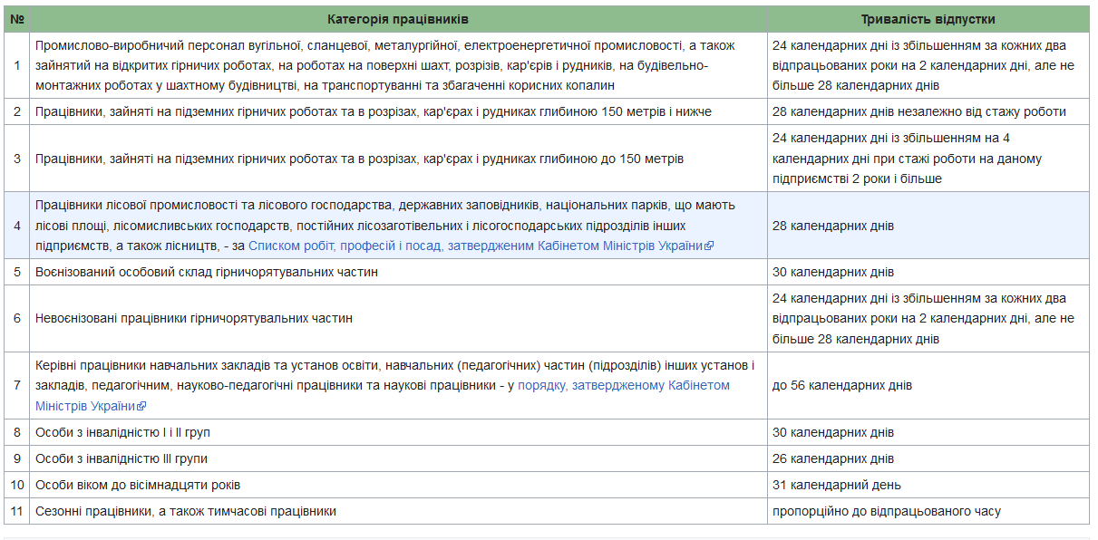
Щорічна основна відпустка

Slide 9
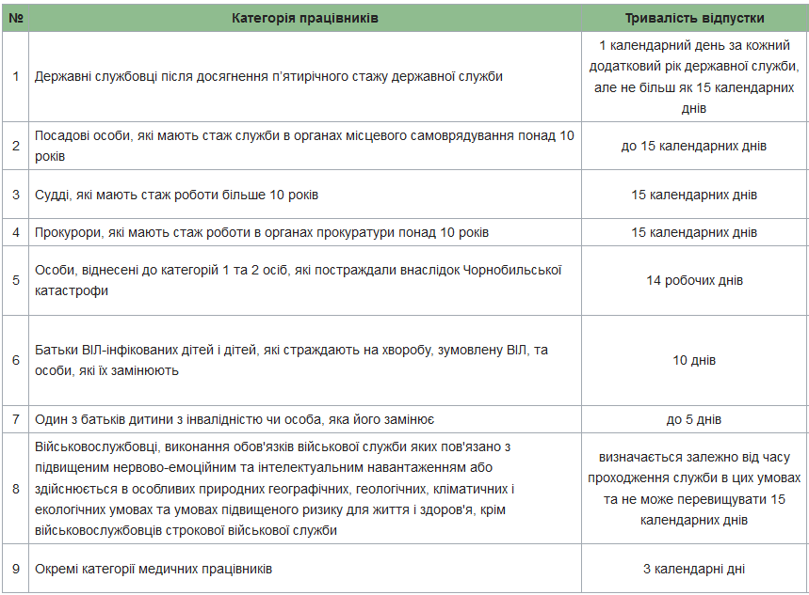
Інші щорічні додаткові відпустки

Slide 10
Черговість надання відпусток визначається графіками, які затверджуються власником або вповноваженим ним органом за погодженням із виборним органом первинної профспілкової організації (профспілковим представником) або іншим уповноваженим на представництво трудовим колективом органом, і доводиться до відома всіх працівників. Під час складання графіків ураховуються потреби виробництва, особисті інтереси працівників і можливості для їх відпочинку.
Воєнний і карантинні заходи на початку 2022 року можуть ускладнювати розрахунок відпускних через простої, відпустки за власний рахунок, неповний робочий день, а також періоди призупинення дії трудового договору.

Slide 11
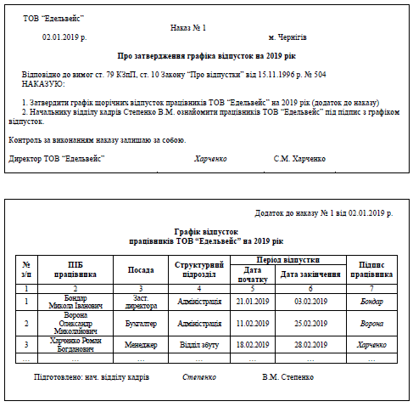

Slide 12
У разі якщо працівник іде у відпустку в обумовлений графіком строк, заява на відпустку може не подаватися. Якщо ж працівник не погоджується зі строками відпустки, установленими графіком, він подає відповідну заяву про розділення або перенесення відпустки на ім’я керівника підприємства.
Щорічна відпустка, згідно із ч. 2 ст. 11 Закону про відпустки, має бути перенесена за заявою працівника на інший період або подовжена у випадку:
тимчасової непрацездатності працівника, засвідченої в установленому порядку;
виконання працівником державних або громадських обов’язків, якщо згідно із законодавством він підлягає звільненню на цей час від основної роботи зі збереженням заробітної плати;
настання строку відпустки у зв’язку з вагітністю та пологами;
збігу щорічної відпустки з відпусткою у зв’язку з навчанням.

Slide 13
У заяві працівник вказує дату початку щорічної відпустки та її тривалість. Зазначати дату закінчення відпустки необов’язково, це зроблять фахівці кадрової служби.
Надання щорічних відпусток на підприємстві оформлюється наказом. Для цього може бути використана типова форма № П-3 «Наказ (розпорядження) про надання відпустки», затверджена наказом Держкомстату України «Про затвердження типових форм первинної облікової документації зі статистики праці» від 05.12.2008 р. № 489. Ця форма має рекомендаційний характер, тому роботодавець може скласти наказ про відпустку довільної формі.
Наказ про надання відпустки може бути видано відразу на декількох працівників, але часто видають накази на кожного працівника окремо. У них також можна зазначати осіб, які тимчасово виконуватимуть обов’язки відсутнього працівника.

Slide 14
Механізм обчислення заробітної плати працівникам за час відпусток і компенсації за невикористані відпустки встановлено Порядком обчислення середньої заробітної плати, затвердженим постановою КМУ від 08.02.1995 р. № 100
Відповідно до п. 2 Порядку № 100, обчислення середньої заробітної плати для оплати часу щорічної відпустки, додаткових відпусток у зв’язку з навчанням, творчої відпустки, додаткової відпустки працівникам, які мають дітей, або для виплати компенсації за невикористані відпустки проводиться, зважаючи на виплати за останні 12 календарних місяців роботи, що передують місяцю надання відпустки чи виплати компенсації за невикористані відпустки.
Наприклад, якщо працівникові надається відпустка з 03.06.2020, розрахунковим періодом для розрахунку відпускних буде період із 01.06.2019 по 31.05.2020.

Slide 15
Під час обчислення середньої заробітної плати в усіх випадках її збереження включаються:
основна заробітна плата;
доплати й надбавки (за надурочну роботу й роботу в нічний час; суміщення професій та посад; розширення зон обслуговування чи виконання підвищених обсягів робіт робітниками-почасовиками; високі досягнення в праці (високу професійну майстерність); умови праці; інтенсивність праці; керівництво бригадою, вислугу років тощо);
виробничі премії та премії за економію конкретних видів палива, електроенергії та теплової енергії;
винагорода за підсумками річної роботи та вислугу років.

Slide 16
Порядок включення окремих виплат має певні особливості.
Премії за місяць, квартал, півріччя, дев’ять місяців включаються до заробітку того місяця, на який вони припадають згідно з розрахунковою відомістю на заробітну плату.
Одноразова винагорода за підсумками роботи за рік і за вислугу років включається до середнього заробітку шляхом додавання до заробітку кожного місяця розрахункового періоду 1/12 винагороди, нарахованої в поточному році за попередній календарний рік.
Виплати за час попередньої щорічної відпустки, виконання державних і громадських обов’язків, службового відрядження та допомога по тимчасовій непрацездатності включаються до розрахунку середньої заробітної плати для оплати часу відпусток
Усі виплати включаються до розрахунку середньої заробітної плати в тому розмірі, у якому вони нараховані, без виключення сум відрахування на податки, стягнення аліментів.

Slide 17
До виплат, які не враховуються в розрахунку середньої зарплати для визначення сум відпускних, належать виплати, указані в п. 4 р. ІІІ Порядку № 100:
а) виплати за виконання окремих доручень (одноразового характеру), що не входять в обов'язки працівника (за винятком доплат за суміщення професій і посад, розширення зон обслуговування або виконання додаткових обсягів робіт та виконання обов'язків тимчасово відсутніх працівників, а також різниці в посадових окладах, що виплачується працівникам, які виконують обов'язки тимчасово відсутнього керівника підприємства або його структурного підрозділу і не є штатними заступниками);
б) одноразові виплати (компенсація за невикористану відпустку, матеріальна допомога, допомога працівникам, які виходять на пенсію, вихідна допомога тощо);
в) компенсаційні виплати на відрядження і переведення (добові, оплата за проїзд, витрати на наймання житла, підйомні, надбавки, що виплачуються замість добових);

Slide 18
г) премії за результатами щорічного оцінювання службової діяльності, за винаходи та раціоналізаторські пропозиції, за сприяння впровадженню винаходів і раціоналізаторських пропозицій, за впровадження нової техніки і технології, за збирання і здавання брухту чорних, кольорових і дорогоцінних металів, збирання і здавання на відновлення відпрацьованих деталей машин, автомобільних шин, введення в дію виробничих потужностей та об'єктів будівництва (за винятком цих премій працівникам будівельних організацій, що виплачуються у складі премій за результати господарської діяльності);
д) грошові і речові винагороди за призові місця на змаганнях, оглядах, конкурсах тощо;
е) пенсії, державна допомога, соціальні та компенсаційні виплати;
є) літературний гонорар штатним працівникам газет і журналів, що сплачується за авторським договором;
ж) вартість безплатно виданого спецодягу, спецвзуття та інших засобів індивідуального захисту, мила, змивних і знешкоджувальних засобів, молока та лікувально-профілактичного харчування;

Slide 19
з) дотації на обіди, проїзд, вартість оплачених підприємством путівок до санаторіїв і будинків відпочинку;
и) виплати, пов'язані з ювілейними датами, днем народження, за довголітню і бездоганну трудову діяльність, активну громадську роботу тощо;
і) вартість безплатно наданих деяким категоріям працівників комунальних послуг, житла, палива та сума коштів на їх відшкодування;
ї) заробітна плата на роботі за сумісництвом (за винятком працівників, для яких включення її до середнього заробітку передбачено чинним законодавством);
й) суми відшкодування шкоди, заподіяної працівникові каліцтвом або іншим ушкодженням здоров'я;
к) доходи (дивіденди, проценти), нараховані за акціями трудового колективу і вкладами членів трудового колективу в майно підприємства;
л) компенсація працівникам втрати частини заробітної плати у зв'язку з порушенням термінів її виплати;
м) заробітна плата, яка нарахована за час роботи у виборчих комісіях, комісіях всеукраїнського референдуму;
н) винагороди державним виконавцям.

Slide 20
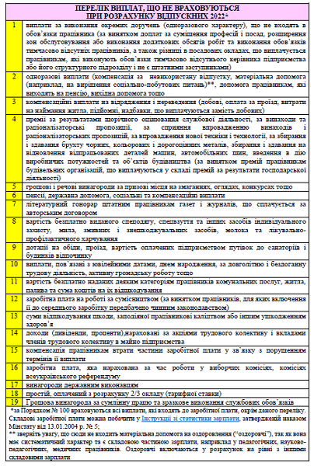

Slide 21
Під час визначення тривалості відпустки не враховуються:
дні тимчасової непрацездатності працівника, засвідченої в установленому порядку, а також відпустки у зв’язку з вагітністю та пологами (ст. 78 КЗпП);
святкові та неробочі дні (ст. 73 КЗпП), що припадають на відпускний період (ст. 78¹ КЗпП).
Ці дні віднімаються при розрахунку тривалості щорічної основної і додаткової відпустки, а також додаткової соціальної відпустки.
На час воєнного стану святково-неробочих днів немає (ч. 6 ст. 6 Закону «Про організацію трудових відносин в умовах воєнного стану» від 15 березня 2022 № 2136, далі ― Закон № 2136, набув чинності 24.03.2022 року).

Slide 22
Розібратися зі святковими днями у 2023 році нам як завжди допоможе ст. 73 КЗпП:
1 січня — Новий рік;
7 січня, а також 25 грудня — Різдво Христове;
8 березня — Міжнародний жіночий день;
1 травня — День праці;
9 травня — День перемоги над нацизмом у Другій світовій війні (День перемоги);
28 червня — День Конституції України;
28 липня — День Української незламності;
24 серпня — День незалежності України;
14 жовтня — День захисників і захисниць України.
Які дні в 2023 році вважаються неробочими
Також не варто забувати про неробочі дні 2023 (релігійні свята), зокрема:
7 січня і 25 грудня — Різдво Христове;
16 квітня — Пасха (Великдень);
4 червня — Трійця.

Slide 23
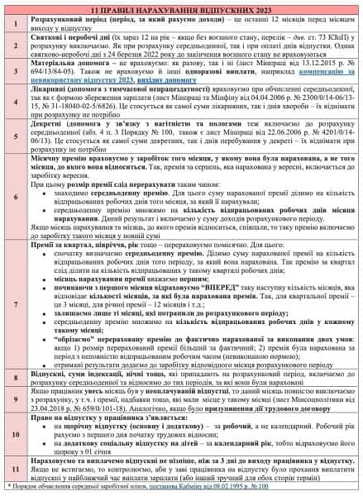

Slide 24
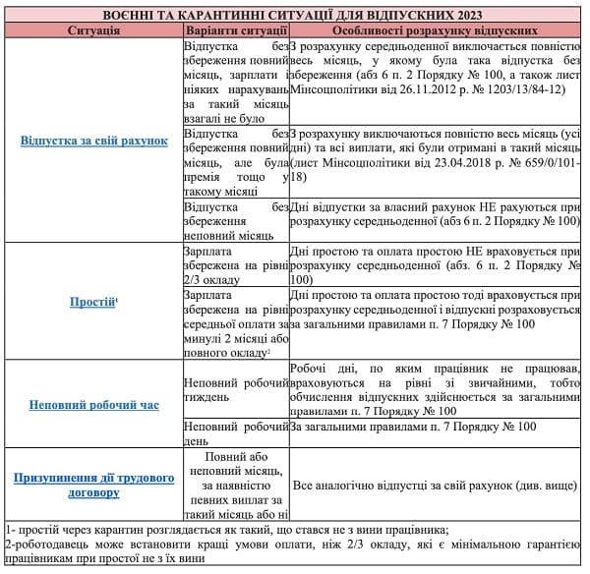

Slide 25
Приклад . Працівник знаходився у щорічній відпустці з 28.12.2020 р. по 12.01.2021 р. (14 календарних днів). У розрахунковому періоді (грудень 2019 року — листопад 2020 року) йому нарахована основна зарплата в загальній сумі 180000 грн та винагорода за підсумками роботи в 2019 році у сумі 15000 грн.
У розрахунковий період увійшов тільки один місяць 2019 року, за який нарахована річна винагорода, а саме грудень 2019 року. Тому в розрахунку відпускних візьме участь тільки частина такої винагороди, що припадає на робочі дні грудня. Припустимо, що в 2019 році працівник фактично відпрацював 210 р. дн., у тому числі 21 р. дн. у грудні.
Тоді у розрахунку відпускних винагорода за 2019 рік братиме участь у сумі:
15000 : 210 х 21 = 1500 (грн).
Середньоденна зарплата складе:
(180000 + 1500) : 355 = 511,27 (грн).
Сума відпускних: 511,27 х 14 = 7157,78 (грн).

Slide 26
ВІД СУМИ ВІДПУСКНИХ ПРОВОДЯТЬСЯ:
Нарахування ЄСВ – 22 %
Утримання військового збору – 1,5 %
Утримання ПДФО – 18 %.

Slide 27
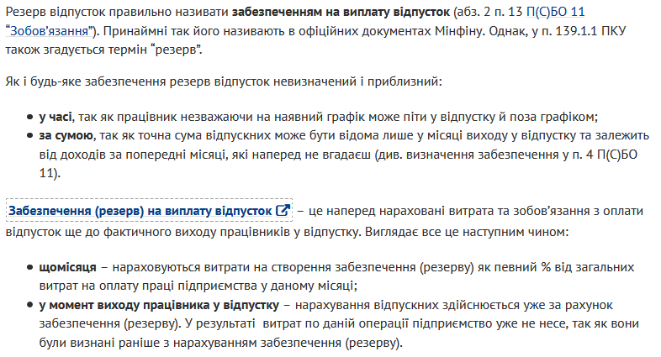
Забезпечення на оплату відпусток
Забезпечення представляє собою зобов’язання з невизначеними сумою або часом погашення на дату балансу (абз. 3 п. 4 П(С)БО 11).

Slide 28
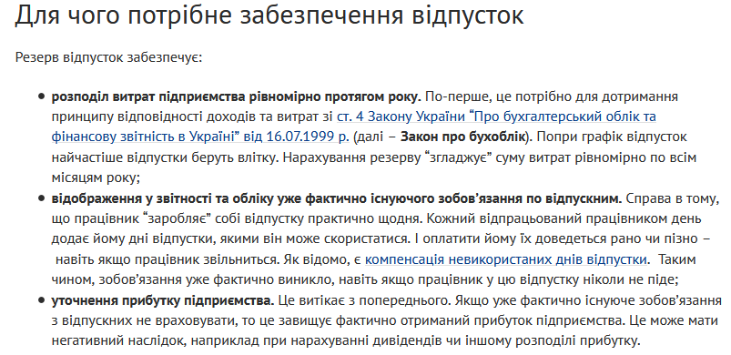

Slide 29
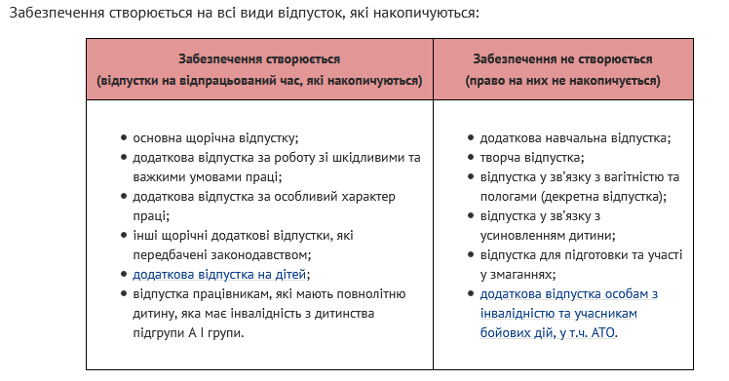

Slide 30
При створенні резерву роблять проводки:
Д витрати К 471 “Забезпечення виплат відпусток”
Тобто при створенні резерву відпусток для працівників, задіяних у виробничій діяльності підприємства, збільшуватися буде дебет рахунка 23 «Виробництво», у загальновиробничій — дебет рахунка 91 «Загальновиробничі витрати», в адміністративній — дебет рахунка 92 «Адміністративні витрати», у збутовій — дебет рахунка 93 «Витрати на збут», в іншій операційній діяльності — дебет рахунка 94 «Інші витрати операційної діяльності».
Таким чином, нарахування резерву відпусток показують кореспонденцією за кредитом рахунку 471 «Забезпечення виплат відпусток» з дебетом тих рахунків, на яких відображають зарплату відповідних працівників.
При використанні резерву:
Дт 471 — Кт 661 «Розрахунки за заробітною платою» — на суму нарахованих відпускних або компенсації за невикористану відпустку в межах резерву;

Slide 31
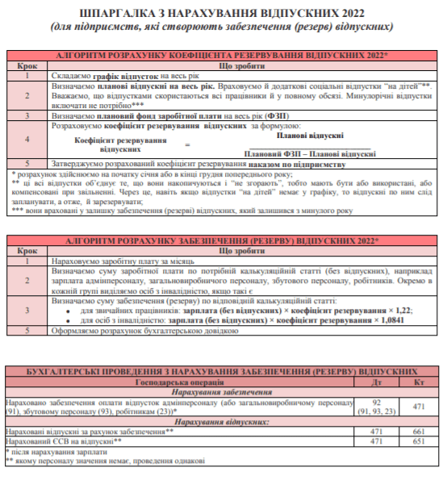

Slide 32
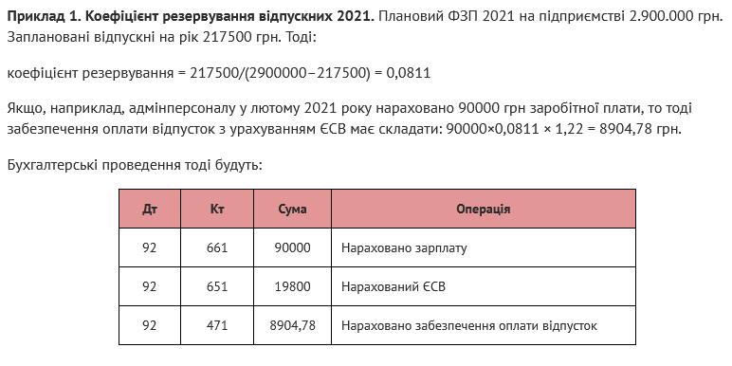

Slide 33
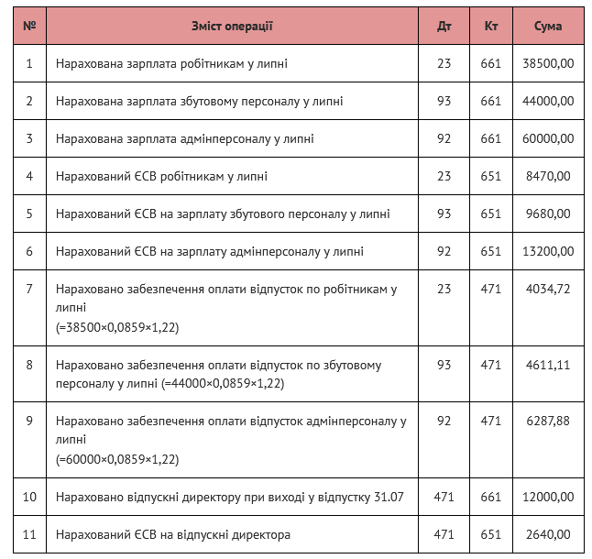

Slide 34
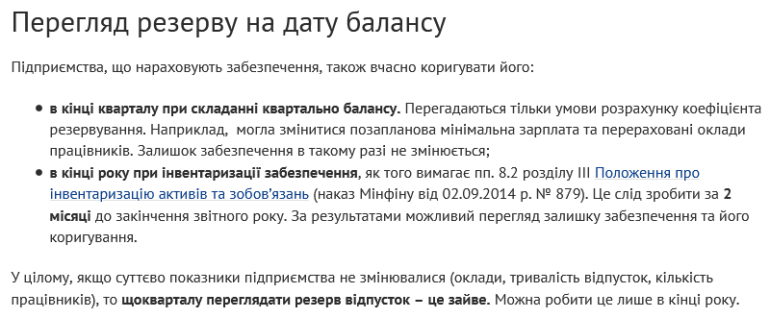

Slide 35
Нестворення резерву відпусток може спричинити кілька адмінпокарань. Зокрема, це може свідчити про ведення бухгалтерського обліку з порушенням установленого порядку. За це порушення у ст. 1642 КпАП передбачено адміністративний штраф у розмірі від 8 до 15 нмдг (від 136,00 до 255,00 грн).
ДЯКУЮ ЗА УВАГУ!

